Slide 1
spring 理解之IOC标签解析
IoC是Spring 最核心的概念之一, 全称为 Inversion of Control，翻译为 “控制反转”，它还有一个别名为 DI（Dependency Injection）,即依赖注入。

Slide 2
目录
1
解析 import 标签
2
解析 bean 标签

Slide 3
解析import标签
示例代码
<import resource="spring-student.xml"/>
<import resource="spring-student-dtd.xml"/>
1. import标签的意义
工程比较大时, 如果将所有的配置都放在一个 spring.xml 配置文件中, 配置文件的维护可能会很恐怖，为了解决这个问题， Spring引用import 标签导入其他模块的配置文件。
2. import标签带来的益处
2.1 如果有配置需要修改直接修改相应配置文件即可
2.2 若有新的模块需要引入直接增加 import 即可

Slide 4
import标签解析流程(一)
Notes:
1. 获取Element的source属性值 (RESOURCE_ATTRIBUTE = "resource")
2. 解析路径中的系统属性，如 "${user.dir}"
3. 判断资源路径 location 是绝对路径还是相对路径
3.1 以 classpath*: 或者 classpath: 开头的为绝对路径
3.2 能够通过该 location 构建出 java.net.URL 为绝对路径
3.3 根据 location 构造 java.net.URI 判断调用 #isAbsolute() 方法，判断是否为绝对路径
4. 如果 location 为绝对路径，则调用 #loadBeanDefinitions(String location, Set<Resource> actualResources)方法
4.1 获取 ResourceLoader 对象
4.2 根据不同的 ResourceLoader 执行不同的逻辑，主要是可能存在多个 Resource
4.3 都会回归到 XmlBeanDefinitionReader#loadBeanDefinitions(Resource... resources) 方法，所以这是一个递归的过程
4.4 获得到的 Resource 的对象或数组，都会添加到 actualResources中
5. 如果 location 是相对路径，则会根据相应的 Resource 计算出相对路径的 Resource 对象
5.1 若该 Resource 存在，则调用 XmlBeanDefinitionReader#loadBeanDefinitions() 方法，进行 BeanDefinition 加载
5.2 否则，构造一个绝对 location( 即 StringUtils.applyRelativePath(baseLocation, location) 处的代码)，并调用 #loadBeanDefinitions(String location, Set<Resource> actualResources) 方法，与绝对路径过程一样

Slide 5
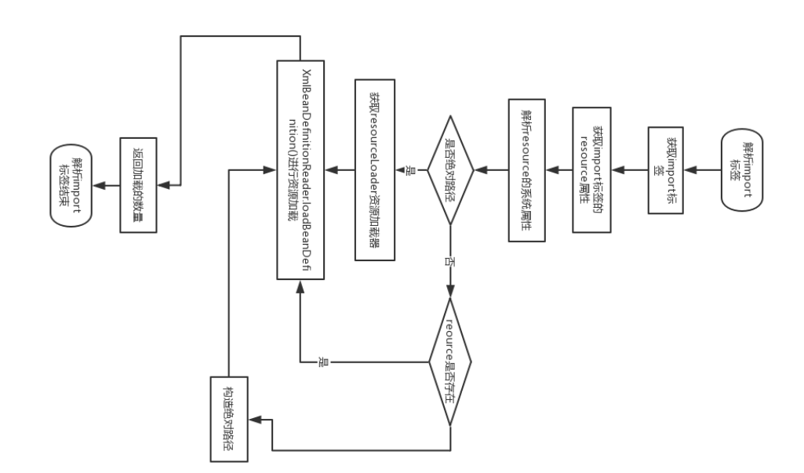
import标签解析流程(二)
1. 获取import标签
2. 获取import的resource属性
3. 解析resource的系统属性
4. 解析后的resource是否是绝对路径
5. 如果是绝对路径则通过xmlBeanDefinitionReader.loadBeanDefinition()进行解析
6. 如果不是绝对路径
6.1 如果resource存在, 执行第五步进行资源解析
6.2 如果resource不存在, 构造绝对路径, 再执行第五步进行资源解析

Slide 6
目录
1
解析 import 标签
2
解析 bean 标签

Slide 7
bean元素进行解析(一)
1. 进行bean元素解析, 如果解析成功返回BeanDefinitionHolder对象，该对象为 name 和 alias 的 BeanDefinition 对象
2. 进行自定义标签处理
3. 进行BeanDefinition的注册
4. 发送响应事件, 通知相关的监听器, 已完成该bean标签的解析
Notes:
1. 调用 BeanDefinitionParserDelegate#parseBeanDefinitionElement(Element ele, BeanDefinitionParserDelegate delegate) 方法，进行元素解析。
1.1 如果解析失败，则返回 null，错误由 ProblemReporter 处理。
1.2 如果解析成功，则返回 BeanDefinitionHolder 实例 bdHolder 。BeanDefinitionHolder 为持有 name 和 alias 的 BeanDefinitio
2. 若实例 bdHolder 不为空，则调用 BeanDefinitionParserDelegate#decorateBeanDefinitionIfRequired(Element ele, BeanDefinitionHolder bdHolder) 方法，进行自定义标签处理
3. 解析完成后，则调用 BeanDefinitionReaderUtils#registerBeanDefinition(BeanDefinitionHolder definitionHolder, BeanDefinitionRegistry registry) 方法，对 bdHolder 进行 BeanDefinition 的注册
4. 发出响应事件，通知相关的监听器，完成 Bean 标签解析

Slide 8
bean元素进行解析(二)
1. 解析 id、name 属性，确定 aliases 集合
2. 检测 beanName 是否唯一
2.1 如果 id 不为空，则 beanName=id
2.2 如果 id 为空，但是 aliases 不空，则 beanName 为 aliases 的第一个元素
2.3 如果两者都为空，则根据默认规则来设置 beanName
3. 调用parseBeanDefinitionElement(Element ele, String beanName, BeanDefinition containingBean) 方法，对属性进行解析并封装成 AbstractBeanDefinition 实例 beanDefinition
4. 根据所获取的信息（beanName、aliases、beanDefinition）构造 BeanDefinitionHolder 实例对象并返回

Slide 9
bean元素进行解析(三)
1. 创建用于承载属性的 AbstractBeanDefinition 实例
2. 解析默认 bean 的各种属性
3. 提取 description
4. 解析元数据 <meta />
5. 解析 lookup-method 属性 <lookup-method />
6. 解析 replaced-method 属性 <replaced-method />
7. 解析构造函数参数 <constructor-arg />
8. 解析 property 子元素 <property />
9. 解析 qualifier 子元素 <qualifier />

Slide 10
createBeanDefinition创建AbstractBeanDefinition 对象
1. 通过BeanDefinitionReaderUtils#createBeanDefinition创建AbstractBeanDefinition
2. 创建 GenericBeanDefinition 对象, 设置parentName属性
3. className如果存在设置beanClass信息
4. 返回beanDefinition信息

Slide 11
parseBeanDefinitionAttributes解析bean的各种属性
1. 解析scope属性, 如果配置的作用域是singleton, 抛出异常
2. 解析abstract属性
3. 解析lazyInit属性
4. 解析autowire属性
5. 解析depends-on属性
6. 解析autowire-candidate属性
7. 解析primary属性
8. 解析init-method属性
9. 解析destory-method属性
10. 解析factory-method属性
11. 解析factory-bean属性

Slide 12
对子元素meta、lookup-method、replace-method
1. <meta>: 元数据, 其所声明的 key 并不会在 Bean 中体现，只是一个额外的声明，当我们需要使用里面的信息时，通过调用 BeanDefinition 的 #getAttribute(String name) 方法来获取。
AbstractBeanDefinition 继承 BeanMetadataAttributeAccessor 类
BeanMetadataAttributeAccessor 继承 AttributeAccessorSupport 类
2. <lookup-method>: Spring 动态改变 bean 里方法的实现。方法执行返回的对象，使用 Spring 内原有的这类对象替换，通过改变方法返回值来动态改变方法。内部实现为使用 cglib 方法，重新生成子类，重写配置的方法和返回对象，达到动态改变的效果。
3. <replace-method> ：Spring 动态改变 bean 里方法的实现。需要改变的方法，使用 Spring 内原有其他类（需要继承接口org.springframework.beans.factory.support.MethodReplacer）的逻辑，替换这个方法。通过改变方法执行逻辑来动态改变方法

Slide 13
对子元素constructor-arg、property、qualifier
1. <constructor-arg> : 遍历所有子元素, parseConstructorArgElements方法完成 constructor-arg 子元素的解析
构造 ConstructorArgumentEntry 对象并将其加入到 ParseState 队列中
调用 #parsePropertyValue(Element ele, BeanDefinition bd, String propertyName) 方法，解析 constructor-arg 子元素，返回结果值
根据解析的结果值，构造ConstructorArgumentValues.ValueHolder 实例对象，并将 type、name 设置到 ValueHolder 中
将 ValueHolder 实例对象添加到 indexedArgumentValues 集合中
2. <property > : 对 property 子元素进行解析，Spring 调用 parsePropertyElements(Element beanEle, BeanDefinition bd) 方法。
3. <qualifier > ：实际场景用的比较少, 暂不解析

